Slide 1



GALE 21

Slide 2
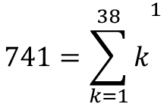
DISTRIBUTION
0.42 | 42 | 0/00
2.54 | 254 | 1/12
2.54 | 254 | 23/36
1.27 | 127 | 16/21
0.64 | 64 | 22/24
0.64 | 64 | 13/15
0.42 | 42 | 0/00
2.52 | 252 | 1/12
2.52 | 252 | 23/36
1.26 | 126 | 16/21
0.63 | 63 | 22/24
0.63 | 63 | 13/15
$$741={\sum_{k=1}^{38}{k}}^{1}$$
Inv/100
Inv
Americana = 92.10%
Inv/100
Inv
Eurpea = 94.5%
+741U (float mode)
+735U (integer mode)

Slide 3
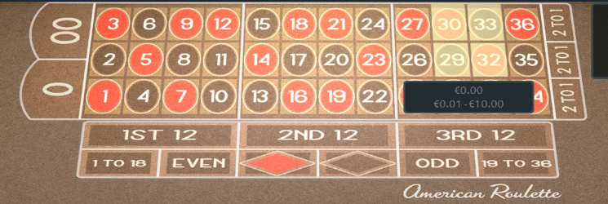

BASIC
+21U si aciertas
-735 U si fallas
35/38
Americana = 92.10%
Europea = 94.5%
Here you loss
$
$
$
$
$
42(2)
252(12)
126(6)
63(3)
252(12)

Slide 4
BASIC-SIMPLIFIED 1
+21U si aciertas
-735 U si fallas
35/38
Americana = 92.10%
Europea = 94.5%
Here you loss
$
$
$
$
42(2)
252(12)
63(3)
378(18)

Slide 5
BASIC-SIMPLIFIED 2
(NO ZERO)
+21U si aciertas
-735 U si fallas
35/38
Americana = 92.10%
Europea = 94.5%
Here you loss
$
$
$
$
252(12)
63(3)
42(2)
378(18)

Slide 6
BASIC-SIMPLIFIED 2
(NO ZERO)
+21U si aciertas
-735 U si fallas
35/38
Americana = 92.10%
Europea = 94.5%
Here you loss
$
$
$
$
378(18)
42(2)
63(3)
252(12)

Slide 7
PROTECTED
+21U si aciertas
- 4473 U si fallas 3 veces corridas
Americana = 92.10%
Inv Max: 44.73 USD
Europea = 94.5%
A = 735/35
A = 21
CANTIDAD A INVERTIR EN CADA POSICIóN
P(1) = 735/35 = 21.00 U
P(2) = 1491/35 = 42.60 U
P(3) = 4473/35 = 127.8 U
P(N) = G(N)/35 = ???.? U
G1 = 735
G2 = 2(G1) + A
G3 = 2(g1+g2) + A
G4 = 2(G1+G2+G3) + A
GN = 2(G1+G2+G3+….) + A
GANANCIA DESEADA
INVERSIóN REQUERIDA

Slide 8
P(1)
P(2)
0.42 | 42 | 19/20
0.63 | 63 | 22/24
2.52 | 252 | 25/36
3.78 | 378 | 1/18
0.852 | 85.2 | 19/20
1.278 | 127.8 | 22/24
5.112 | 511.2 | 25/36
7.668 | 766.8 | 1/18

Slide 9
TRAGA PERRAS
1+2+3+…+13 = 91
Sea p=2
i=91 / (13-p)
i=91/11
i=8.2
Traga Perras paga x12
El mínimo es 91/13 = 7 y nos da 7*12 = 84
91-84 = 7 de perdida
Minimo = 7
Subiedo 7 ligeramente hallamos el valor ideal a dejar abierto.
Nuestro número es el 8, necesitamos colocar 8 unidades a 11 de los números
Deja 5 unidades de beneficio a un 84.6% de efeectividad

Slide 10
User1
User2
User3
User4
accounts
BETCRIS
Casino
caja
manual
VM1
ADM1
M1
M2
M3
ADM2
VM2
94.5% c/m
max: ? users
ADM3
DISP3
VM3
ADMN
TIMER
GO
STOP
DISP2
DISP1
On GO users
FLASK
PANEL
ADM
AMOUNTS
CASINO ONLINE

Slide 11
USUARIO PIERDE
Rulette retorna 36, yo me quedo con 17u y entrego 19u al usuario
USUARIO GANA
Rulette retorna 21-2=19, yo me quedo con 1u y entrego 18u al usuario
CASA SIEMPRE GANA 18U minimo
Hasta el momento deben haber máximo 10 usuarios por mesa.

Slide 12
GALE 666

Slide 13
